Slide 1
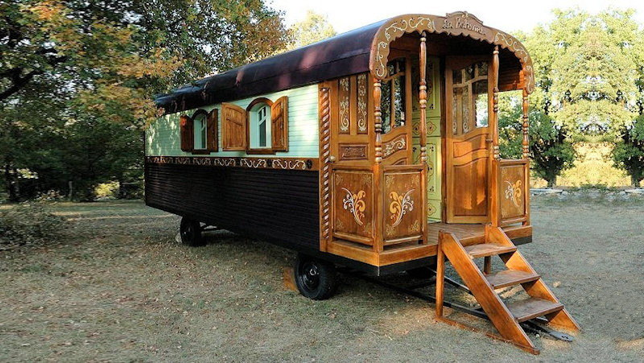
Dans notre roulotte
Chanson du film « Au pays des cigales »
Chanté par Alibert- 1946
Diaporama © Apex

Slide 2
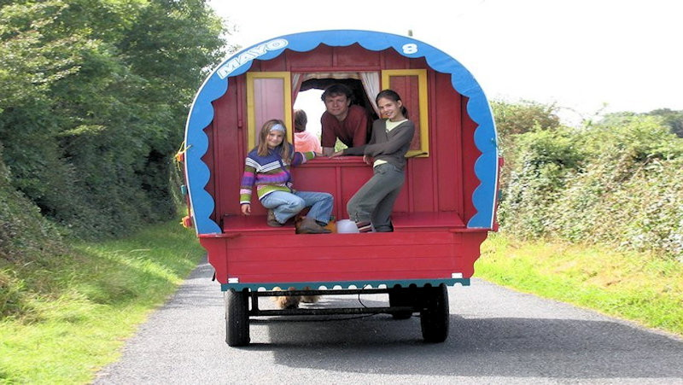
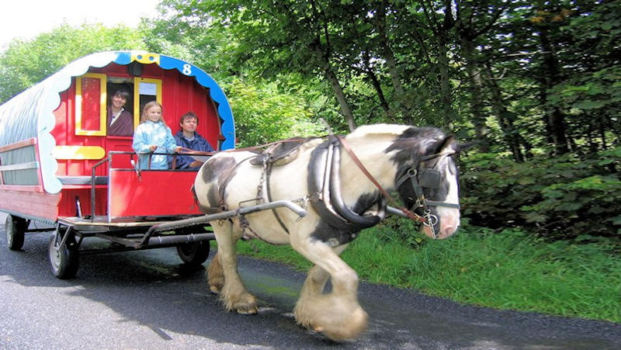
La roulotte, si petiote
Où nous vivons, vous et moi
N'est pas riche, on s'en fiche
On est si bien sous son toit
Dans notre roulotte
Chanson du film « Au pays des cigales »
Chanté par Alibert- 1946
Diaporama © Apex

Slide 3
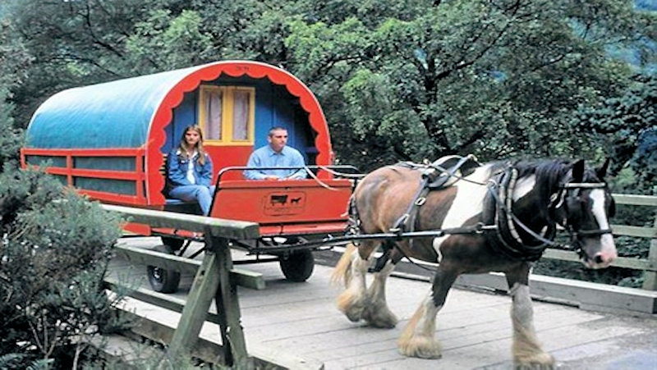
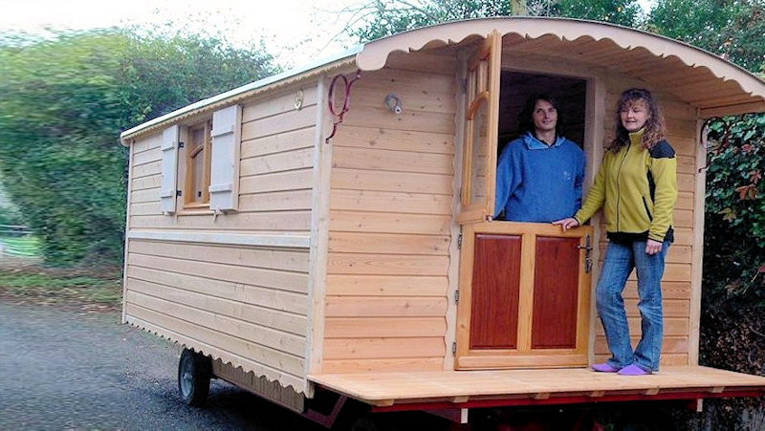
La roulotte, si petiote
Où nous vivons, vous et moi
N'est pas riche, on s'en fiche
On est si bien sous son toit
On y goûte, sur les routes
Des moments délicieux
C'est en somme, un royaume
Qui n'appartient qu'à nous deux

Slide 4
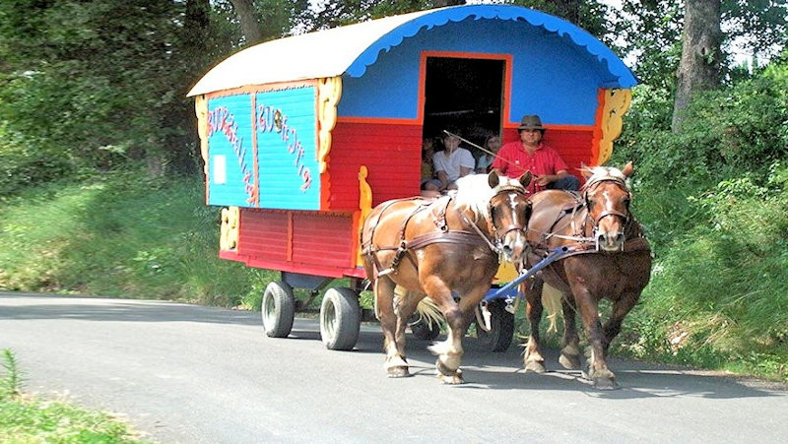
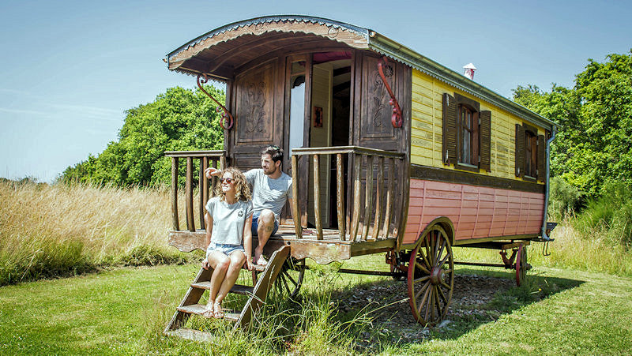
On y goûte, sur les routes
Des moments délicieux
C'est en somme, un royaume
Qui n'appartient qu'à nous deux
Dans notre roulotte, qui grince et cahote
Et qu'il faut pousser à chaque côte
On a peu de place, mais on se prélasse
Encore mieux que dans un grand palace

Slide 5
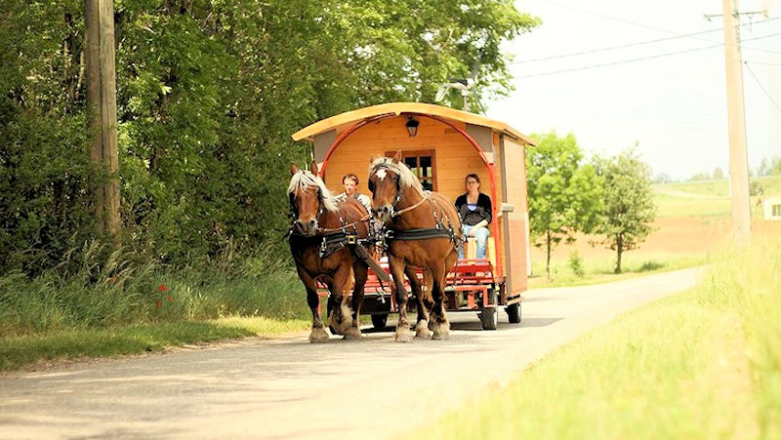
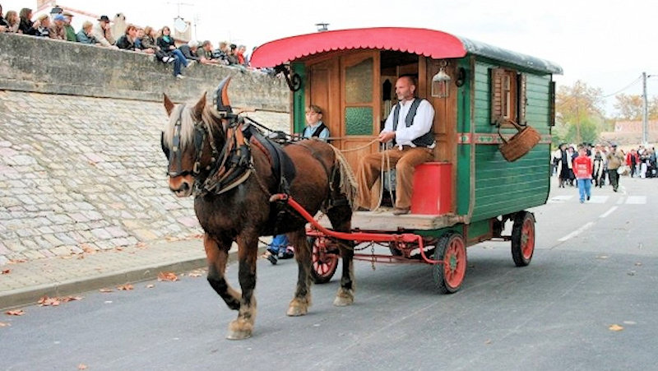
Dans notre roulotte, qui grince et cahote
Et qu'il faut pousser à chaque côte
On a peu de place, mais on se prélasse
Encore mieux que dans un grand palace
De ville en village, sans plier bagage
Sans donner congé, on déménage
Notre maisonnette, montée sur roulettes
C'est notre château et notre auto

Slide 6
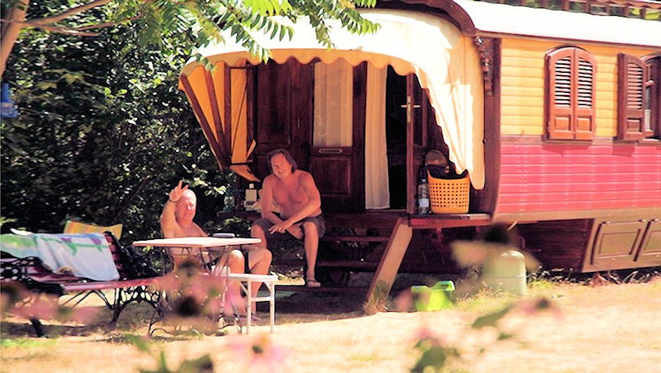
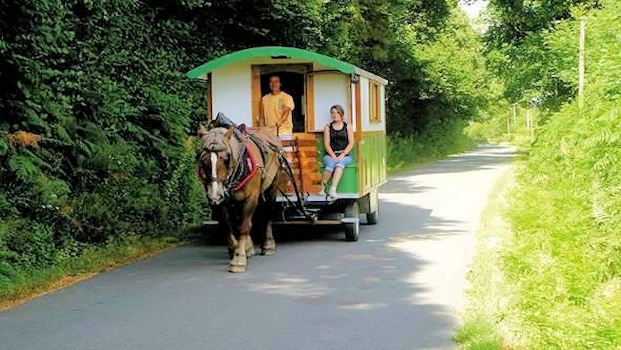
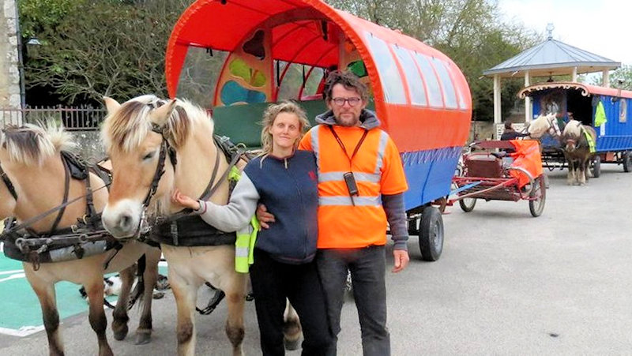
De ville en village, sans plier bagage
Sans donner congé, on déménage
Notre maisonnette, montée sur roulettes
C'est notre château et notre auto
Nous laissons les soucis pour demain
Et suivons notre chemin
Dans notre roulotte
Qui grince et cahote
Sous le beau ciel bleu
On est heureux

Slide 7
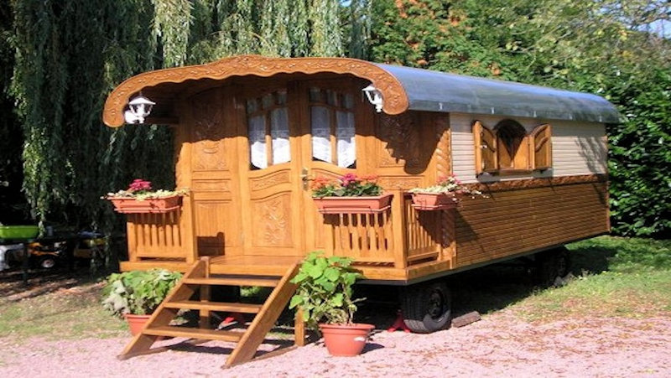
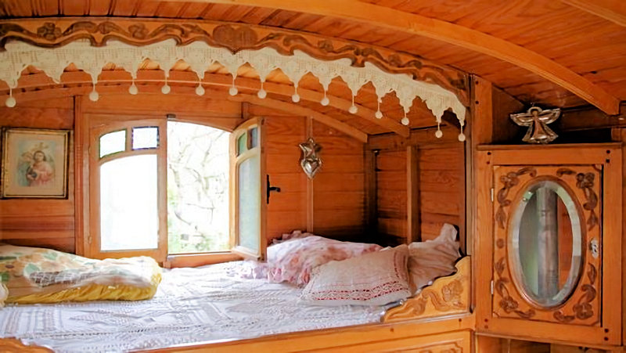
Nous laissons les soucis pour demain
Et suivons notre chemin
Dans notre roulotte
Qui grince et cahote
Sous le beau ciel bleu
On est heureux
Sa fenêtre, voit renaître
Des fleurs à chaque matin
Sa chambrette, si coquette
Est grande comme la main

Slide 8
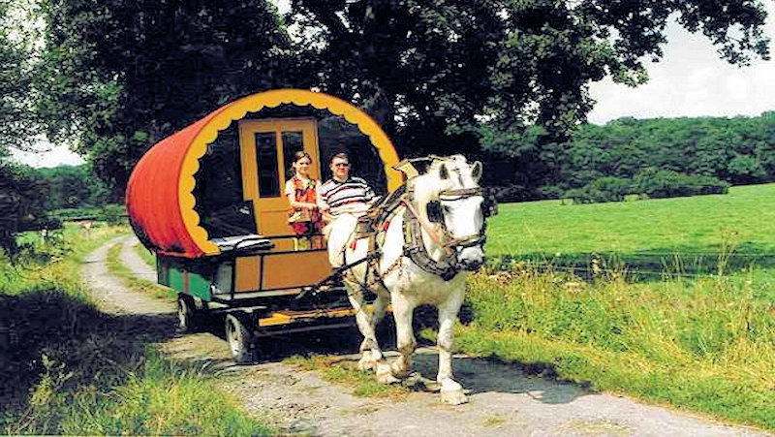
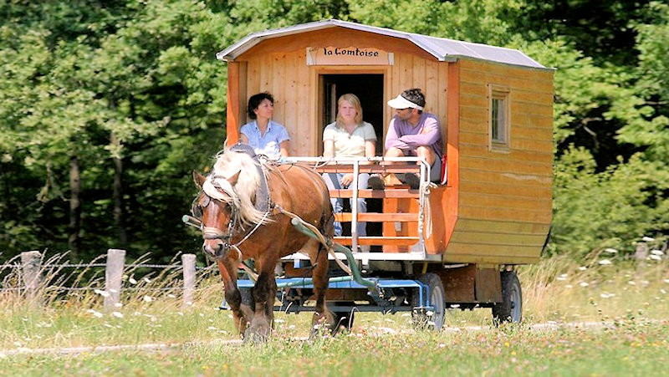
Sa fenêtre, voit renaître
Des fleurs à chaque matin
Sa chambrette, si coquette
Est grande comme la main
Quand on s'aime, comme on s'aime
C'est si doux d'être à l'étroit
Trop d'espace, nous agace
On ne se sent plus chez soi

Slide 9
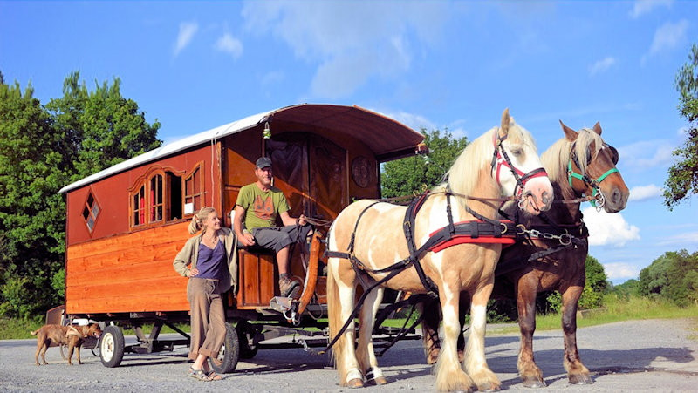
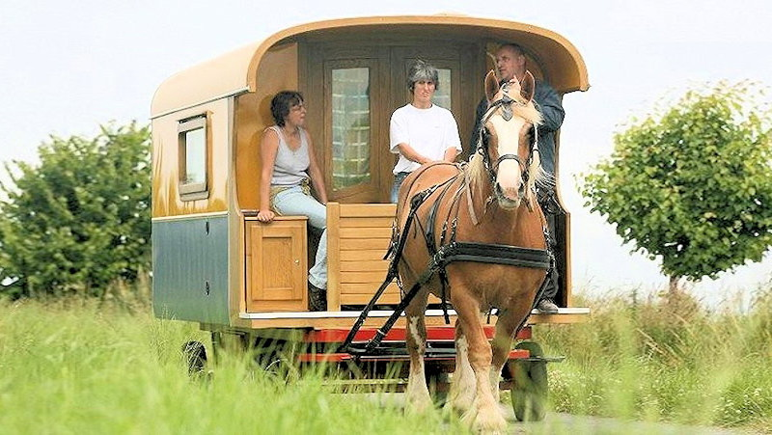
Quand on s'aime, comme on s'aime
C'est si doux d'être à l'étroit
Trop d'espace, nous agace
On ne se sent plus chez soi
Dans notre roulotte qui grince et cahote
Ah, les jolis mots que l'on chuchote
Notre mule grise, qui trotte à sa guise
N'en est pas du tout, du tout surprise

Slide 10
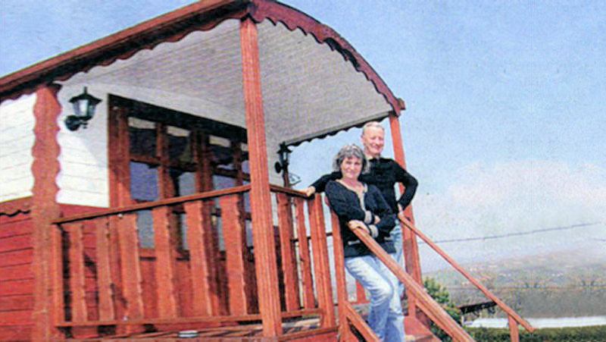
Dans notre roulotte qui grince et cahote
Ah, les jolis mots que l'on chuchote
Notre mule grise, qui trotte à sa guise
N'en est pas du tout, du tout surprise
Son grelot qui tinte
Chante en demi-teinte
«Embrassez-vous donc, soyez sans crainte»
Cupidon la guide, il a pris les guides
Laissons-nous griser de nos baisers

Slide 11
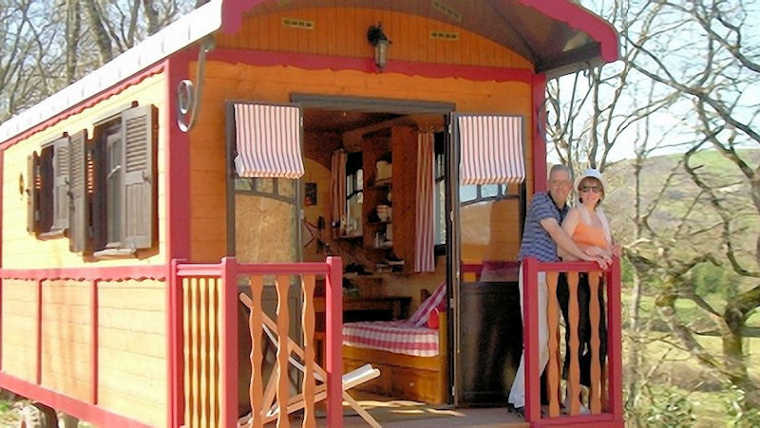
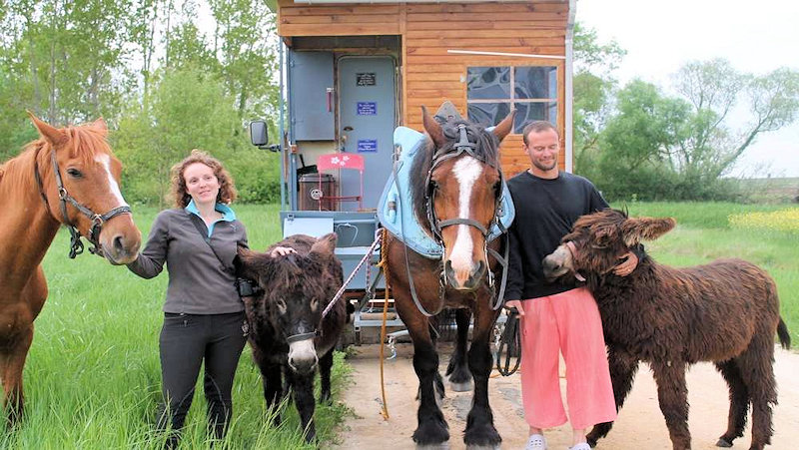
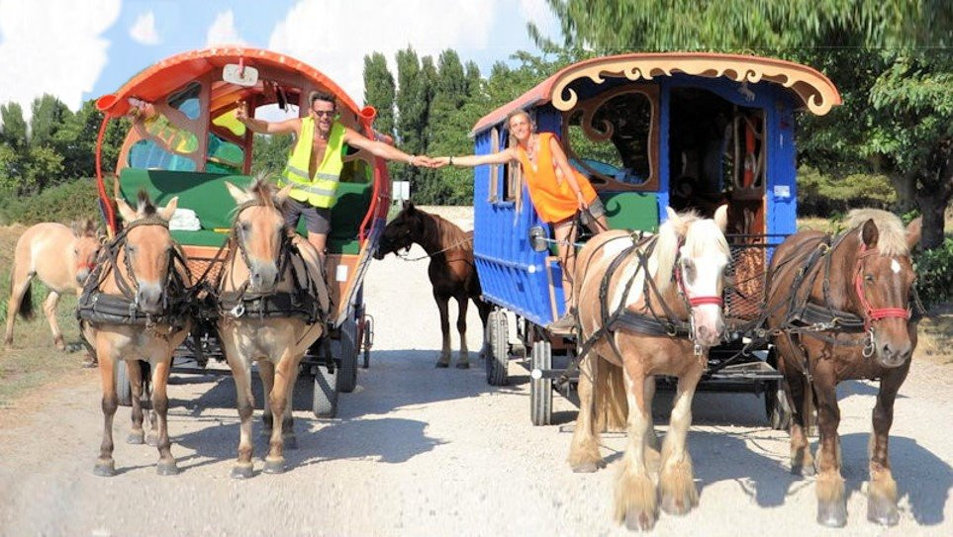
Son grelot qui tinte
Chante en demi-teinte
«Embrassez-vous donc, soyez sans crainte»
Cupidon la guide, il a pris les guides
Laissons-nous griser de nos baisers
Jour et nuit, loin des regards jaloux
Allons-y, enlaçons-nous
Dans notre roulotte qui grince et cahote
L'amour nous conduit au Paradis

Slide 12




F I N
Jour et nuit, loin des regards jaloux
Allons-y, enlaçons-nous
Dans notre roulotte qui grince et cahote
L'amour nous conduit au Paradis
Touche Esc pour quitter

